Slide 1
Механические колебания и волны. Звук.
Колебательное движение. Свободные колебания. Колебательные системы

Slide 2
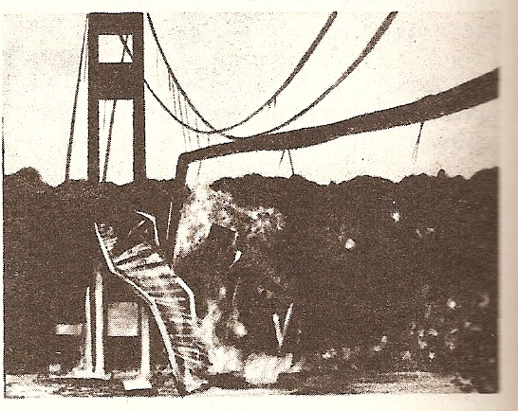
Колебательное движение
Механические колебания – это движения, которые
точно или приблизительно повторяются через
определенные интервалы времени.

Slide 3
Колебания
Свободные
Вынужденные
Колебания, возникающие в системе под действием
внутренних сил, называются свободными.
Колебания, совершаемые телами под действием
внешних периодически изменяющихся сил,
называются вынужденными.

Slide 4
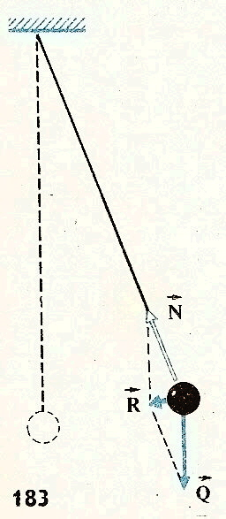
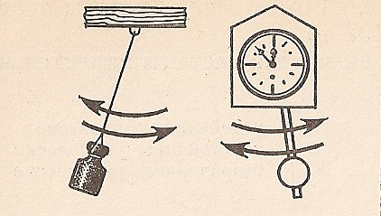
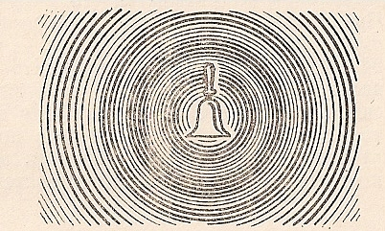
Свободные колебания. Колебательные системы

Slide 5
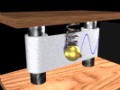
Свободные колебания. Колебательные системы

Slide 6
Условия возникновения колебаний
1. У каждой колебательной системы есть состояние устойчивого равновесия.
2. Если колебательную систему вывести из состояния устойчивого равновесия, то появляется сила, возвращающая систему в устойчивое положение.
3. Возвратившись в устойчивое состояние, колеблющееся тело не может сразу остановиться.
4. Силы трения системы стремятся к нулю.

Slide 7
СВЯЗЬ МЕЖДУ ВРАЩАТЕЛЬНЫМ И КОЛЕБАТЕЛЬНЫМ ДВИЖЕНИЯМИ
Х
X=0
t
R
O
1/4Т 1/2Т 3/4Т Т

Slide 8
Х
R
Х
φ
t
R
O
1/4Т 1/2Т 3/4Т Т

Slide 9
Х
R
Х
t
R
O
1/4Т 1/2Т 3/4Т Т

Slide 10
Х
R=x=A
Х=A
A
t
R
O
1/4Т 1/2Т 3/4Т Т

Slide 11
Х
R=A
α
Х
t
R
O
1/4Т 1/2Т 3/4Т Т

Slide 12
Х
Х
R
t
R
O
1/4Т 1/2Т 3/4Т Т

Slide 13
Х
Х=0
R
t
R
O
1/4Т 1/2Т 3/4Т Т

Slide 14
Х
φ
t
R
O
R=A
-Х
1/4Т 1/2Т 3/4Т Т

Slide 15
Х
t
R
O
R
1/4Т 1/2Т 3/4Т Т
-Х=A
A

Slide 16
Х
R
t
O
1/4Т 1/2Т 3/4Т Т
R
-Х

Slide 17
Х
R
Х=0
t
φ =0
O
1/4Т 1/2Т 3/4Т Т

Slide 18
Величины, характеризующие колебательное движение:
Амплитуда, период, частота и фаза
Амплитуда - максимальное отклонение относительно положения равновесия (А, м)
Период - время полного колебания (Т, с)
Частота-число колебаний за единицу времени (n, Гц)
Фаза колебания - угловая мера времени

Slide 20
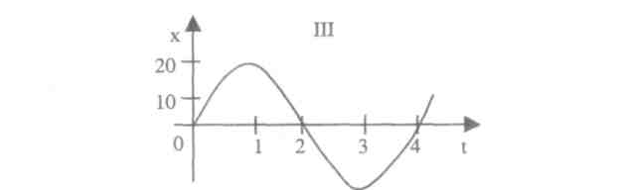
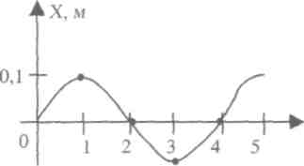
По графикам, приведенным на рисунках, найти амплитуду,
период и частоту колебаний маятника.

Slide 21
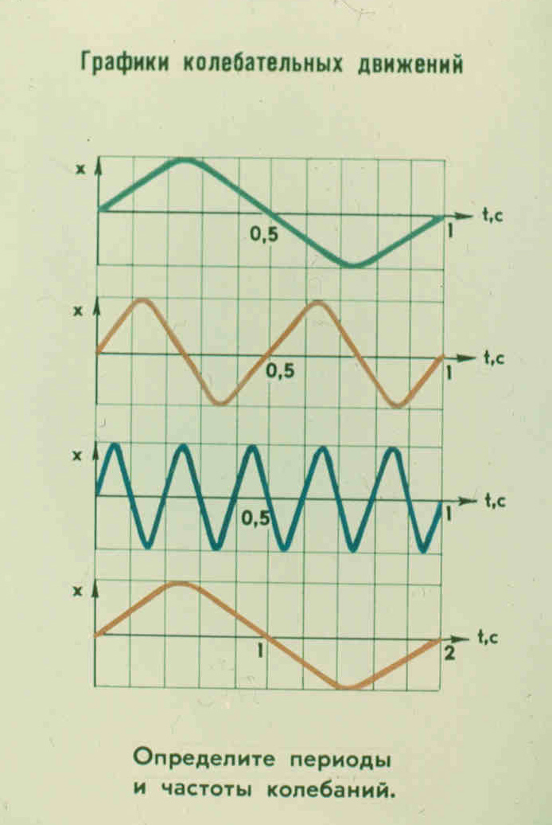
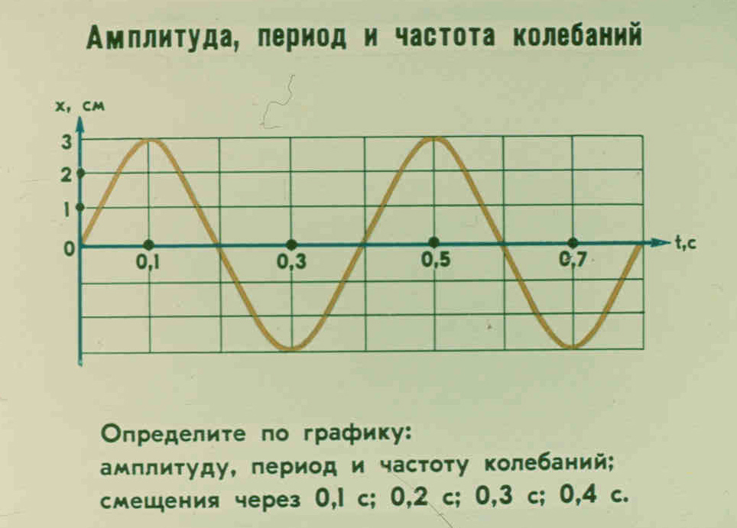

Slide 22
Период колебаний математического маятника.
1. Период колебаний математического маятника не зависит от массы груза.
2. Чем больше длина нити маятника, тем больше период колебаний.
3. Период колебаний математического маятника не зависит от амплитуды.
Формула Томсона
Период колебаний пружинного маятника.
1. Чем больше масса груза, тем больше период его колебаний
2. Чем больше жёсткость пружины, тем меньше период колебаний
3. Период колебаний пружинного маятника не зависит от
амплитуды.

